Slide 1
seguridad PATRIMONIAL Y PROTECCIÓN
Robo de placas
Septiembre 2023

Slide 2
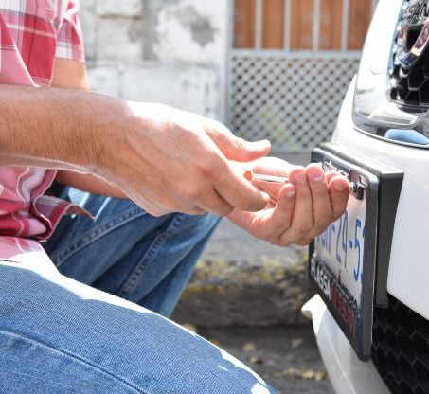
¿Por qué se roban las placas?
El robo de placas es un delito común en México, ya que estas suelen ser utilizadas para la clonación de vehículos que posteriormente son destinados a su comercialización o a cometer otros hechos ilícitos.
De acuerdo con reportes de la Fiscalía General de la República, este delito está asociado con otros de alto impacto, como secuestro, extorsión, fraude y abuso de confianza, por parte de la Delincuencia Organizada.

Slide 3
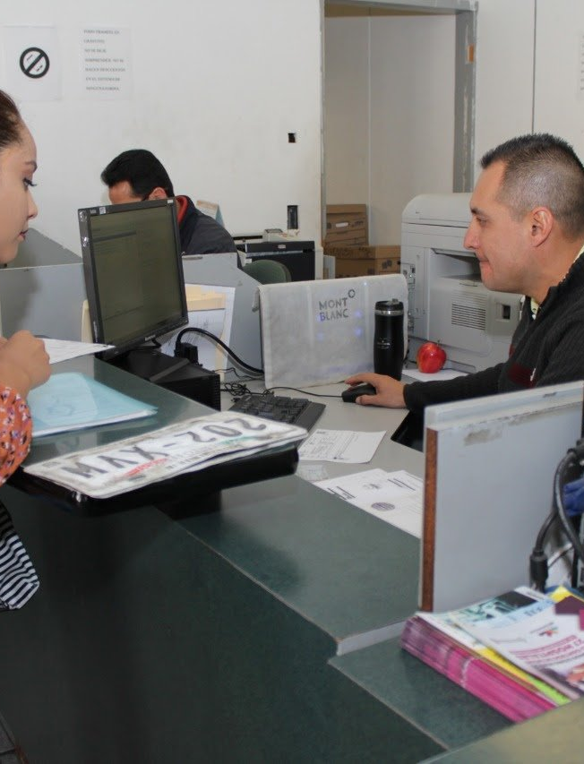
¿Qué hacer ante un robo de placas?
Denunciar inmediatamente al Ministerio Público, ya que aparte de convertirte en la víctima de un Robo, puedes verte involucrado en las infracciones que se cometan con el vehículo que lleve puestas las placas de tu auto y con ello ser inculpado.
Este trámite es indispensable para deslindarte de responsabilidades por mal uso de la placa.
Consultar el sitio web correspondiente a tu región si no has sido infraccionado.
Es importante resaltar que cuando son robadas, gran parte de éstas son llevadas a otros estados, lo que dificulta su localización, algunas de estas láminas se han encontrado en estados como Guerrero, Michoacán, Veracruz, Estado de México, Tamaulipas, Jalisco.

Slide 4
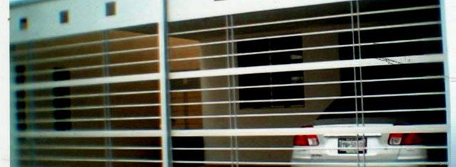
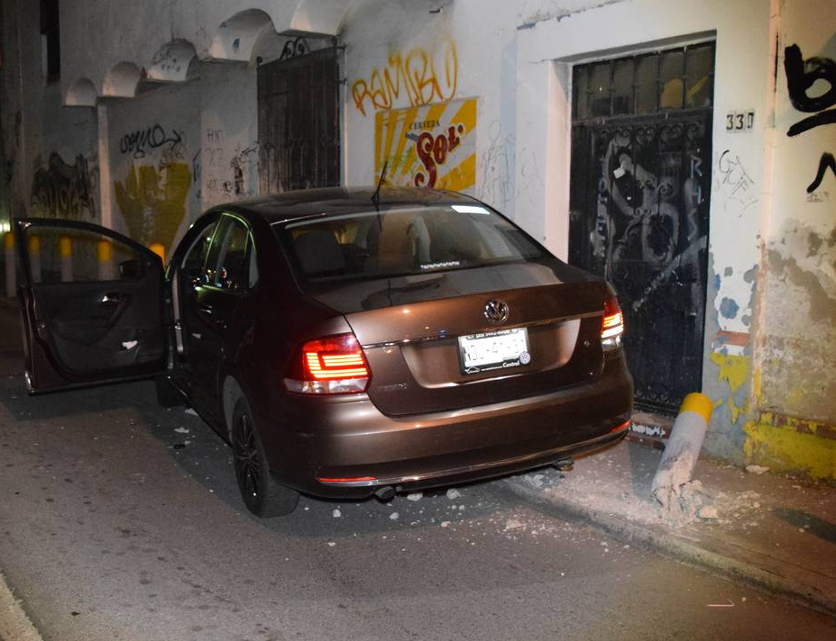
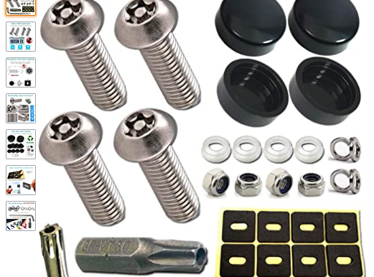
Recomendaciones para evitar el robo de placas
Utilice su cochera para resguardar su vehículo.
No estacionarse en lugares solos o alejados Únicamente en lugares establecidos.
Cambia los tornillos tradicionales y fijar las placas con remaches, Tornillos de Seguridad.
Instalar al vehículo un sistema de seguridad como alarma.

Slide 5
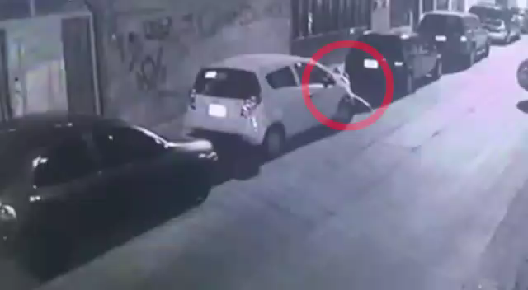
Robo de placas

Slide 6
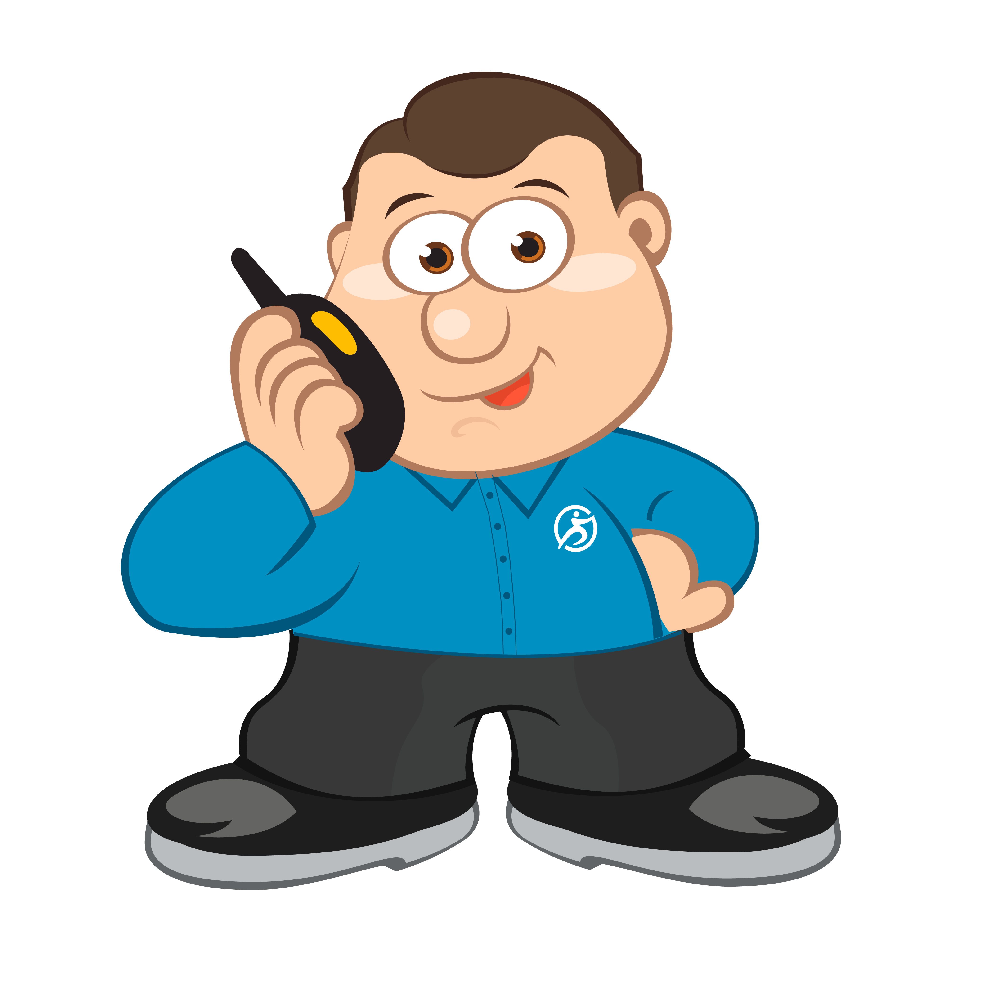
CONTACTO
  Si llegas a sufrir algún incidente, notifícalo.
  Y si ves algo, di algo…
  Tus reportes nos ayudaran a mantenerte a ti y
  al resto de los colaboradores protegidos.
Contacto a Centro de Control Sempra Infraestructura México
Lada sin costo (24 horas) | (800) 890-3540
Celular (WhatsApp) | (55) 3223-2103
Correo | seguridad_corporativa@sempraglobal.com.mx
o con el Líder de Seguridad Patrimonial y Protección de tu región.

